Slide 1

6.3 角
第六章 几何图形初步
七年级数学上册 · 从生活实例走进几何世界
Notes:
（微笑，面向学生）同学们好！今天我们来学习一个新的几何图形——角。大家看这个标题，“角”，在生活中我们经常听到，比如“墙角”、“牛角”，那数学里的“角”是什么样的呢？让我们一起走进今天的课堂，探索角的奥秘吧！

Slide 2
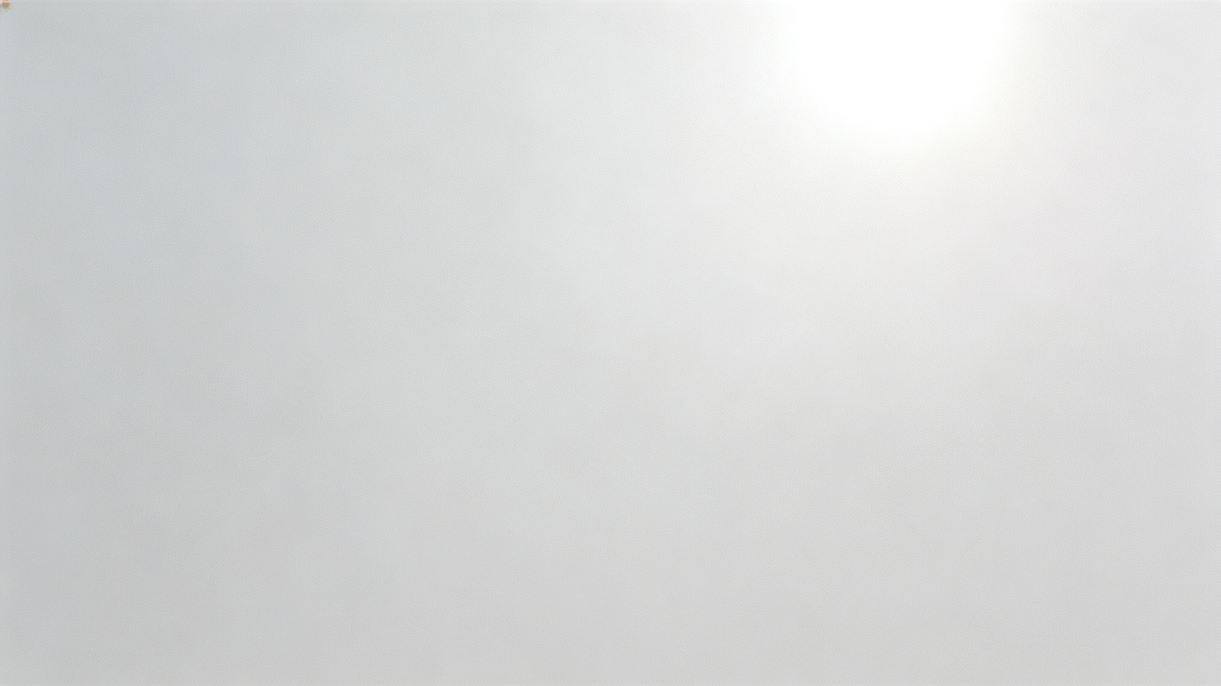
本节课，我们要掌握什么？
01 认识角：定义与表示
02 度量角：单位与换算
深入理解角的“静态构成”与“动态旋转”两种定义；熟练掌握用数字、字母及希腊字母表示角的规范方法，能清晰描述顶点与边的位置关系。
认识角度制的基本单位“度、分、秒”，理解其60进制的换算逻辑；学会使用量角器进行角度的精确测量与规范绘制。
03 比较与运算：关系与平分
04 应用角：方位与实践
掌握叠合法与度量法来比较角的大小；能准确进行角的和、差、倍、分运算；深刻理解角平分线的几何定义，并能运用其性质解决简单的角度计算问题。
结合现实场景理解方位角的概念，学会用“北偏东”、“南偏西”等术语描述方向；能运用角度知识解决航海、测绘、建筑等领域的简单方位与导航问题。
Notes:
这节课的目标非常明确，我们会从认识角开始，学习如何表示它、度量它，然后学习如何比较和运算，最后看看如何用它来解决实际问题。请同学们带着这些目标，认真听讲，积极思考。

Slide 3
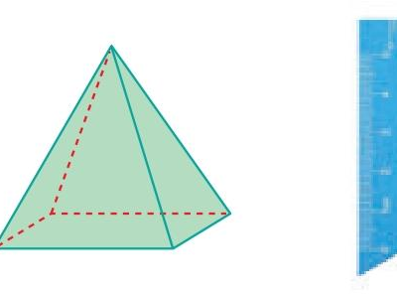

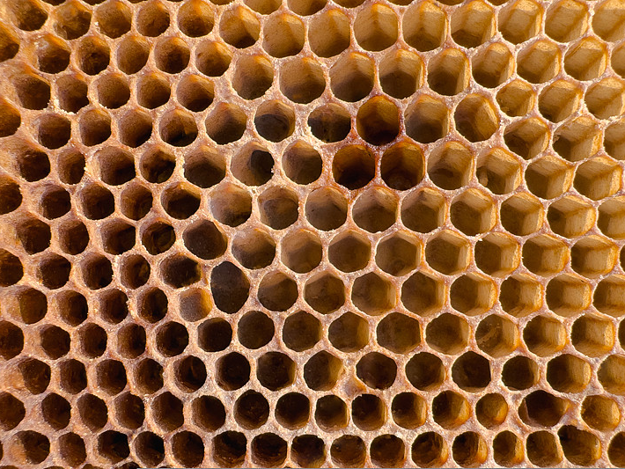
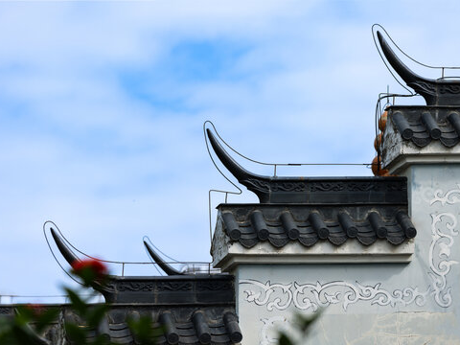
生活中的“角”
时间的刻度
钟表上时针与分针在转动中形成不同的夹角，这些角不仅是时间流逝的见证，更是几何角度在日常生活中的生动体现。
工具的夹角
剪刀张开的刀刃之间构成了明显的角，这个角的大小决定了剪刀开口的宽度，直观地展示了角的大小与开口的关系。
自然的构造
蜂巢由无数正六边形紧密拼接而成，每个内角都精确相等，这种几何结构最大化了空间利用率，是自然界的数学智慧。
建筑的棱角
传统建筑的飞檐与墙面、屋顶与立柱之间形成了丰富的角，这些角不仅支撑起建筑的骨架，更赋予了建筑独特的美学韵味。
Notes:
同学们，请看大屏幕。这些图片里都藏着我们今天要学习的“角”。钟表上指针的转动，剪刀开合的大小，蜂巢的完美结构，甚至我们身边建筑的线条，都充满了角的身影。角不仅是数学概念，更是构成我们世界的基本元素。今天，我们就来给这些“角”一个数学上的定义。

Slide 4
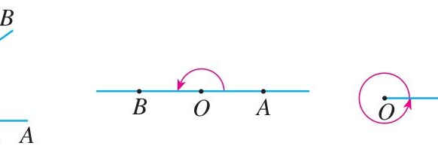
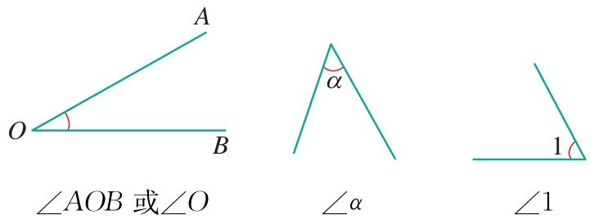
什么是角？
01 静态定义：构成的图形
由具有公共端点的两条射线组成。这个公共端点称为顶点，两条射线则是角的两条边，二者缺一不可。
02 动态定义：旋转的轨迹
一条射线绕着它的端点从一个位置旋转到另一个位置所形成的图形。起始位置的射线叫始边，终止位置的射线叫终边。
03 规范表示：三种方式
① 三字母：∠AOB（顶点字母居中，最通用）；② 单字母：∠O（仅当顶点处只有一个角时）；③ 符号：∠α（希腊字母）或∠1（数字），简洁直观。
Notes:
我们可以从两个角度理解角。静态地看，它就是由一个顶点和两条边组成的图形。动态地看，它是一条射线旋转的结果。这两种定义本质是一样的。表示角时，大家要注意，用三个字母表示最保险，顶点字母一定要放在中间。如果顶点处有多个角，就不能只用一个字母表示了，以免混淆。

Slide 5
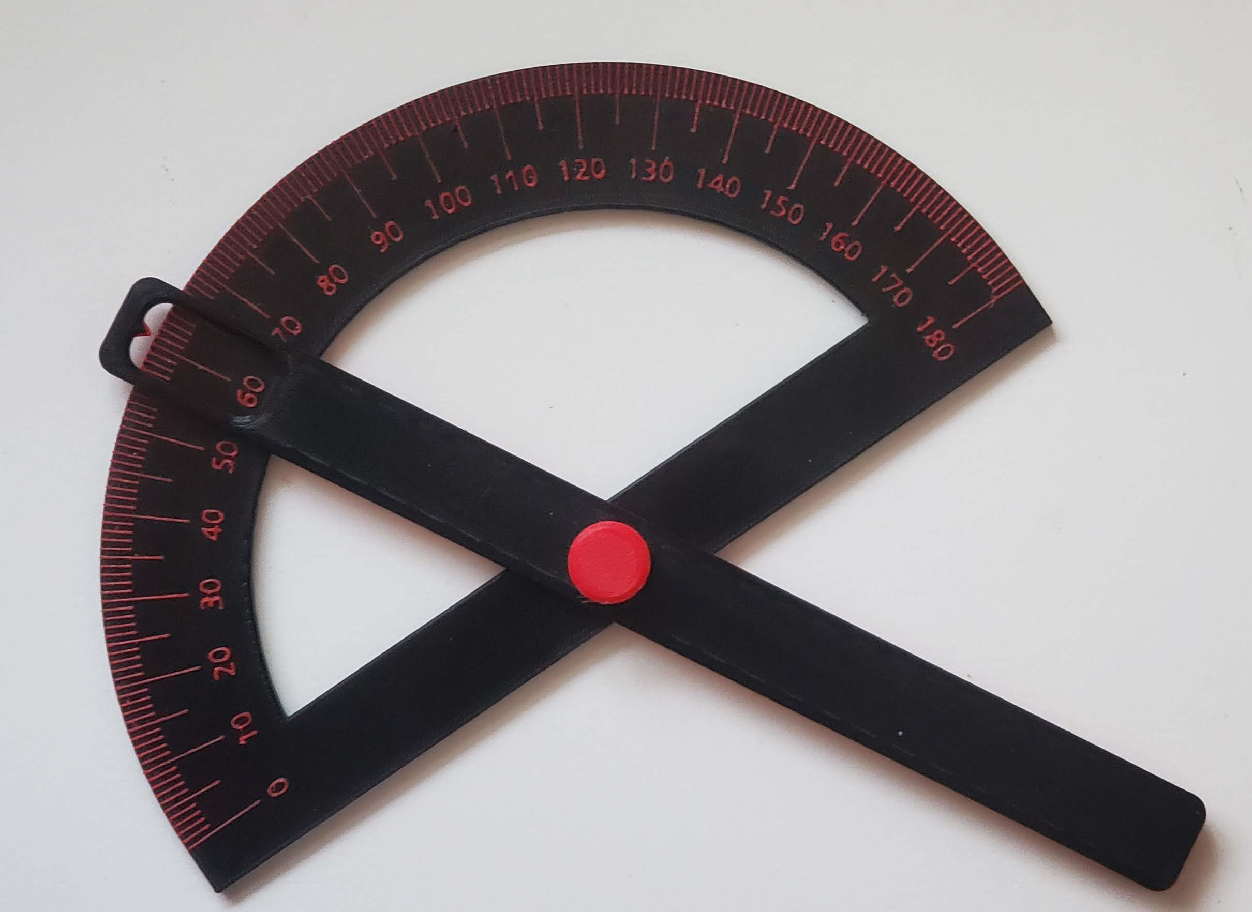
如何精确度量角？
01 度量单位与进率
角的度量单位为度(°)、分(′)、秒(″)。它们采用独特的六十进制，换算逻辑与我们熟悉的时间单位（时、分、秒）完全一致。
1° = 60′
大化小 → 乘60（如：度化分）
1′ = 60″
小化大 → 除60（如：分化度）
02 单位换算实战
例1：3.5° 化为度分
0.5° = 0.5 × 60′ = 30′ 结果：3°30′
例2：48°30′ 化为度
30′ = 30 ÷ 60 = 0.5° 结果：48.5°
💡 度量小技巧：测量时，确保量角器的中心对准角的顶点，0°刻度线与角的一条边重合，视线垂直读取另一条边的刻度值。
Notes:
为了精确度量角的大小，我们引入了度、分、秒。大家一定要记住它们之间的换算关系：1度等于60分，1分等于60秒。这是一个六十进制，跟我们熟悉的十进制不同，计算时要特别小心。大单位化小单位用乘法，乘以60；小单位化大单位用除法，除以60。

Slide 6
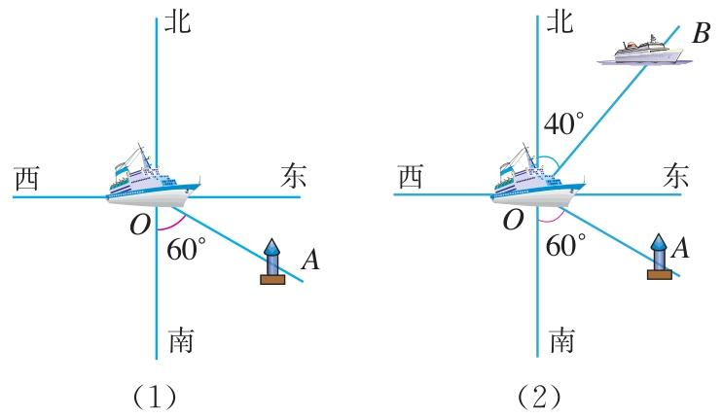
学以致用：方位角
01 航海情境引入
货轮O航行时，发现灯塔A在其南偏东60°方向。同时观测到：客轮B在北偏东40°，货轮C在南偏西10°，海岛D在西北方向（北偏西45°）。如何在图中准确画出这些方位？
Step 1 锁定基准点
以观测点O为顶点，确立正北或正南方向作为角度测量的起始基准边。
Step 2 判定偏转方向
明确“北偏东/西”或“南偏东/西”，确定从基准边向哪个方向旋转及旋转的角度值。
⚠️ 易错警示：方位角描述必须先提“北”或“南”，后说“偏东”或“偏西”。例如“北偏东40°”不能说成“东偏北40°”，两者基准不同，指向也完全不同。
Step 3 绘制方位射线
使用量角器准确度量角度，从O点出发画出射线，标注对应目标（如射线OB、OC）。
Notes:
方位角在航海、测绘中非常重要。描述方位时，我们通常以正北或正南为基准，然后说偏东或偏西多少度。比如“北偏东40°”，千万不能说成“东偏北40°”，因为它们的基准不一样。大家跟我一起，在图上把客轮C和海岛D的方向画出来。

Slide 7
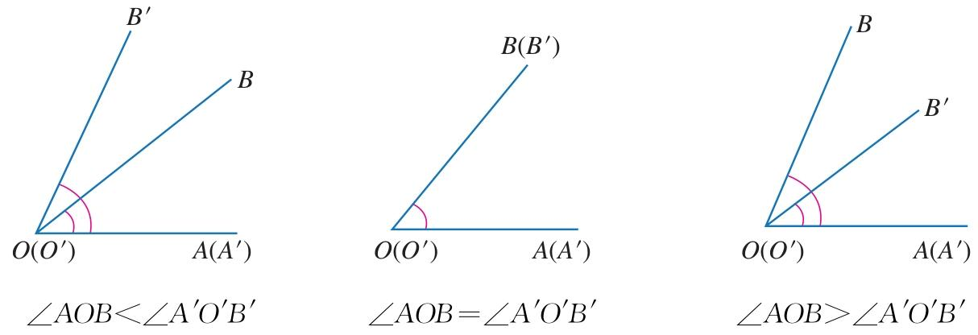
角的比较与运算
01 比较大小的方法
度量法：用量角器量出度数，度数大的角大。
叠合法：顶点与一边重合，观察另一边位置关系。
02 角的和与差
和：∠AOC = ∠AOB + ∠BOC
差：∠AOB = ∠AOC - ∠BOC
核心：利用图形直观理解数量关系。
03 典型运算示例
题目：计算 180° - 53°17′
难点：分位不够减，需借位。
结果：126°43′
🔍 运算解析：度分秒的借位减法
1.借位转换：180°可看作 179°60′（从度位借1°，化为60′）。
2.分项计算：179° - 53° = 126°，60′ - 17′ = 43′。
3.结果整合：将度和分的结果合并，得到最终答案 126°43′。
图示：通过叠合法直观判断两角的大小关系
Notes:
比较角的大小，就像比较线段长短一样，我们可以用工具量，也可以把它们叠在一起看。角的和差运算也和数的运算类似，但要注意度分秒的六十进制。做减法时，如果低位不够减，要像时间计算一样，从高位借1当60。

Slide 8
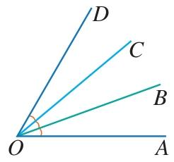
角的“中点”——角平分线
01 核心定义与性质
从一个角的顶点出发，把这个角分成两个相等的角的射线，叫做这个角的平分线。若OB平分∠AOC，则存在如下数量关系：
两角相等
∠AOB = ∠BOC
整体是部分两倍
∠AOC = 2∠AOB
部分是整体一半
∠AOB = ½∠AOC
02 典型例题解析
题目：O是直线AB上一点，OC平分∠AOB，∠COD=31°28′，求∠AOD。
解析：∵ AB是直线，OC平分∠AOB ∴ ∠AOC = 90° ∠AOD = ∠AOC - ∠COD = 90° - 31°28′ =58°32′
💡 解题关键
见到“角平分线”，迅速反应出“平分”的核心——产生两个相等的角。结合平角（180°）、直角（90°）等隐含条件，建立角度间的和差或倍数关系，是解决此类问题的捷径。
Notes:
类比线段的中点，我们得到了角的平分线。角平分线的核心就是“平分”，意味着把一个角分成两个完全相等的小角。看到“平分线”这个词，就要立刻想到“一半”和“两倍”的关系。这个例题就很好地运用了这个性质，大家仔细看一下解题步骤。

Slide 9
这些“陷阱”要避开！
01 角的表示不规范
02 度分秒换算错误
❌ 易错点：当顶点处有多个角时，仅用单个字母（如∠A）表示，导致指代不明。
✅ 规范法：必须使用三个字母（如∠BAC）或数字、希腊字母来精准区分。
❌ 易错点：误将60进制当10进制，例如将 1.5° 错误换算为 1°5′。
✅ 规范法：牢记进率：1°=60′，1′=60″，所以 1.5° 应等于 1°30′。
03 运算忘借位与进位
04 方位角描述错误
❌ 易错点：直接相减，如计算 10°5′ - 8°10′ 时，忽略分不够减需借位。
✅ 规范法：借位后计算：10°5′ = 9°65′，再减得 1°55′；加法满60要进1。
❌ 易错点：习惯描述为“东偏北30°”，不符合方位角的标准地理描述规则。
✅ 规范法：必须以南北为基准，正确说法是“北偏东60°”（夹角小于45°更优）。
Notes:
同学们，这几个都是大家在做题时非常容易犯的错误。特别是度分秒的换算和运算，一定要反复提醒自己是六十进制。角的表示和方位角的描述，也要养成规范的习惯。希望大家在练习中多加注意，避免掉进这些“陷阱”。

Slide 10
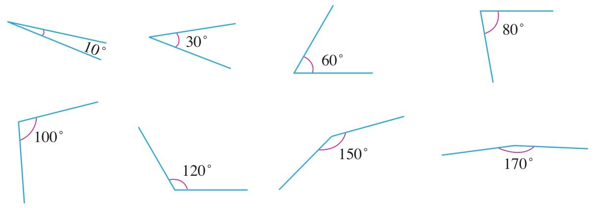
小试牛刀
01 基础填空 · 单位换算
02 进阶计算 · 角度运算
① 0.5° =30′ ② 900″ =15′ =0.25°
③ 38°15′>38.15° （解析：15′ = 0.25°，故38.25° > 38.15°）
① 48°39′ + 67°31′ =116°10′（技巧：分满60向度进1）
② 180° - 41°12′27″ =138°47′33″（技巧：借1度当60分，借1分当60秒）
03 观察思考 · 看图说话
图中元素：展示了8个不同度数的角，涵盖了锐角（如10°、30°）、钝角（如100°、120°）等类型。
表示方法：可用数字标记（∠1）、顶点字母（∠O）或度数+类型（80°的锐角）等方式来描述。尝试找出图中的余角或补角关系。
Notes:
好了，学了这么多，现在是检验大家学习成果的时候了。请大家拿出练习本，快速完成这几道题。注意度分秒的换算和运算规则。做完的同学可以和同桌互相检查一下。

Slide 11
本节课知识回顾
01 角的定义
02 表示方法
03 度量与换算
静态：由有公共端点的两条射线组成的图形。 动态：一条射线绕着它的端点从一个位置旋转到另一个位置所形成的图形。
通常有三种形式： ① 三个大写字母（如∠AOB）； ② 一个顶点字母（如∠O）； ③ 数字或希腊字母（如∠1, ∠α）。
单位：度(°)、分(′)、秒(″)。 进率：采用六十进制，即 1°=60′，1′=60″，逢60进1，借1当60。
04 比较与运算
05 角平分线
比较：可通过“度量法”（用量角器量度数）或“叠合法”（顶点重合比较）进行。 运算：角度的和、差运算需遵循六十进制，计算时注意借位与进位规则。
定义：从一个角的顶点出发，把这个角分成两个相等角的射线，叫做这个角的平分线。 核心：角平分线将角平分为两个度数相等的角，是几何中重要的辅助线。
Notes:
一节课下来，我们学习了关于角的很多知识。大家看这个思维导图，它清晰地梳理了我们今天所学的内容。从角的定义、表示，到度量、运算，再到角平分线。希望大家课后能对照这个图，自己再梳理一遍，形成一个完整的知识体系。

Slide 12

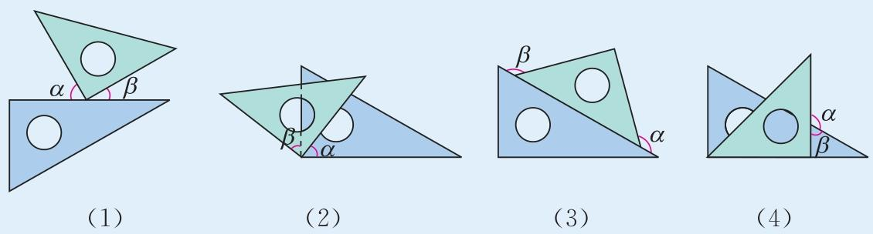
总结与思考
01 课堂总结
• 深入理解角的定义，掌握角度的精确度量与表示方法。 • 熟练运用角的大小比较、和差运算，理解角平分线的核心性质。 • 建立空间几何的基础认知，为后续三角形、多边形的学习筑牢根基。
02 拓展思考
1. 时间几何：在标准的12小时制时钟中，1小时内时针与分针会形成多少次直角？ 2. 组合拼图：仅使用一副含30°、45°、60°、90°角的三角尺，通过拼接或叠合，如何画出15°、75°和105°的角？
💡 动手探索时刻 数学不仅是纸上的公式，更是动手的实践。拿起你的三角尺，尝试不同的摆放与组合，你会发现角度之间奇妙的关系。这不仅能巩固今天的知识，更能锻炼你的空间想象力！
Notes:
今天的课就到这里。我们不仅学会了书本上的知识，还解决了生活中的问题。课后请大家完成作业，并思考这两个拓展问题。特别是第二个问题，非常有趣，看看谁能用三角尺画出更多不同度数的角。下课！

Slide 13
余角和补角
• 和为90°的两个角互为余角 • 和为180°的两个角互为补角 • 这是数量关系，不要求位置相邻
Notes:
补齐教材后续余角补角内容。

Slide 14
余角和补角的重要性质
• 同角或等角的余角相等 • 同角或等角的补角相等 • 用简单等式说明性质来源
Notes:
给出简洁推导。

Slide 15
例题与练习
• 已知一个角求余角、补角 • 根据两个角的数量关系列式 • 结合图形判断角度关系
Notes:
课堂练习注意图形条件。

